Slide 1
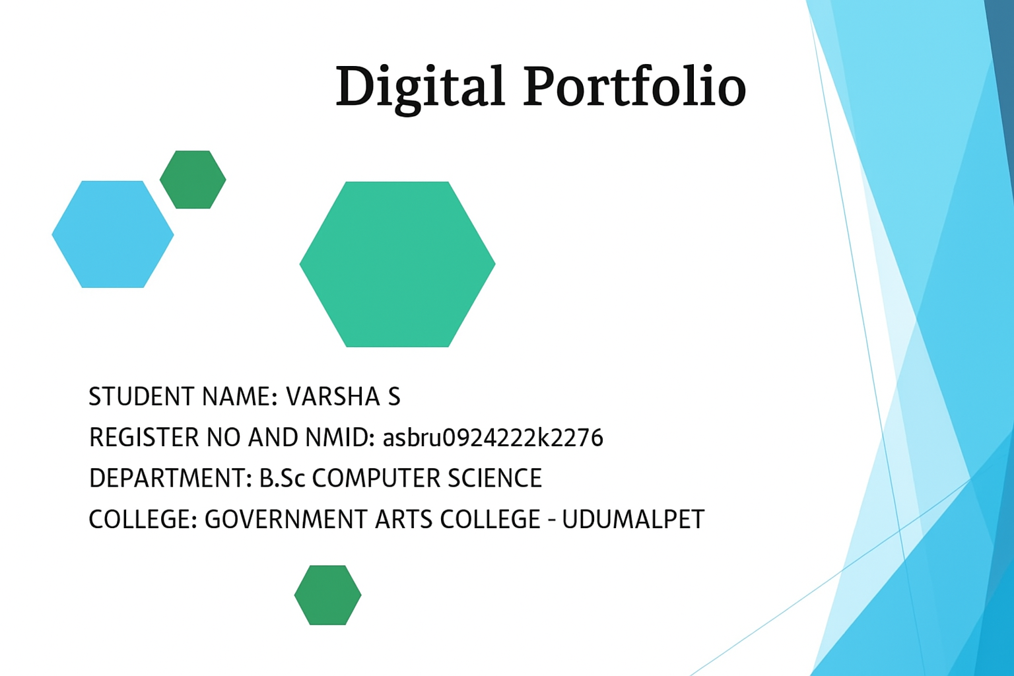
Digital Portfolio
STUDENT NAME: GOKUL V
REGISTER NO AND NMID: asbru092422k2243
DEPARTMENT: B.Sc COMPUTER SCIENCE
COLLEGE: GOVERNMENT ARTS COLLEGE - UDUMALPET

Slide 2
PROJECT TITLE
𝐈𝐧𝐭𝐞𝐫𝐚𝐜𝐭𝐢𝐯𝐞 𝐏𝐨𝐫𝐭𝐟𝐨𝐥𝐢𝐨 𝐔𝐬𝐢𝐧𝐠
𝐅𝐫𝐨𝐧𝐭 𝐄𝐧𝐝 𝐖𝐞𝐛 𝐃𝐞𝐯𝐞𝐥𝐨𝐩𝐦𝐞𝐧𝐭
𝐈𝐧𝐭𝐞𝐫𝐚𝐜𝐭𝐢𝐯𝐞 𝐏𝐨𝐫𝐭𝐟𝐨𝐥𝐢𝐨 𝐔𝐬𝐢𝐧𝐠
𝐅𝐫𝐨𝐧𝐭 𝐄𝐧𝐝 𝐖𝐞𝐛 𝐃𝐞𝐯𝐞𝐥𝐨𝐩𝐦𝐞𝐧𝐭

Slide 3


AGENDA
Problem Statement
Project Overview
End Users
Tools and Technologies
Portfolio design and Layout
Features and Functionality
Results and Screenshots
Conclusion
Github Link
3/21/2024 Annual Review

Slide 4

PROBLEM STATEMENT
𝐌𝐚𝐧𝐲 𝐬𝐭𝐮𝐝𝐞𝐧𝐭𝐬 𝐚𝐧𝐝 𝐩𝐫𝐨𝐟𝐞𝐬𝐬𝐢𝐨𝐧𝐚𝐥𝐬 𝐬𝐭𝐫𝐮𝐠𝐠𝐥𝐞 𝐭𝐨 𝐬𝐡𝐨𝐰𝐜𝐚𝐬𝐞 𝐭𝐡𝐞𝐢𝐫 𝐬𝐤𝐢𝐥𝐥𝐬 𝐚𝐧𝐝 𝐩𝐫𝐨𝐣𝐞𝐜𝐭𝐬 𝐞𝐟𝐟𝐞𝐜𝐭𝐢𝐯𝐞𝐥𝐲.
𝐓𝐫𝐚𝐝𝐢𝐭𝐢𝐨𝐧𝐚𝐥 𝐫𝐞𝐬𝐮𝐦𝐞𝐬 𝐥𝐚𝐜𝐤 𝐢𝐧𝐭𝐞𝐫𝐚𝐜𝐭𝐢𝐯𝐢𝐭𝐲 𝐚𝐧𝐝 𝐜𝐫𝐞𝐚𝐭𝐢𝐯𝐢𝐭𝐲.
𝐀 𝐝𝐢𝐠𝐢𝐭𝐚𝐥 𝐩𝐨𝐫𝐭𝐟𝐨𝐥𝐢𝐨 𝐩𝐫𝐨𝐯𝐢𝐝𝐞𝐬 𝐚 𝐛𝐞𝐭𝐭𝐞𝐫 𝐰𝐚𝐲 𝐭𝐨 𝐡𝐢𝐠𝐡𝐥𝐢𝐠𝐡𝐭 𝐭𝐞𝐜𝐡𝐧𝐢𝐜𝐚𝐥 𝐚𝐧𝐝 𝐜𝐫𝐞𝐚𝐭𝐢𝐯𝐞 𝐚𝐛𝐢𝐥𝐢𝐭𝐢𝐞𝐬.

Slide 5

PROJECT OVERVIEW
𝐓𝐡𝐞 𝐩𝐫𝐨𝐣𝐞𝐜𝐭 𝐢𝐬 𝐚𝐧 𝐈𝐧𝐭𝐞𝐫𝐚𝐜𝐭𝐢𝐯𝐞 𝐏𝐨𝐫𝐭𝐟𝐨𝐥𝐢𝐨 𝐖𝐞𝐛𝐬𝐢𝐭𝐞 𝐛𝐮𝐢𝐥𝐭 𝐮𝐬𝐢𝐧𝐠 𝐅𝐫𝐨𝐧𝐭 𝐄𝐧𝐝 𝐖𝐞𝐛 𝐃𝐞𝐯𝐞𝐥𝐨𝐩𝐦𝐞𝐧𝐭.
𝐈𝐭 𝐚𝐥𝐥𝐨𝐰𝐬 𝐭𝐡𝐞 𝐮𝐬𝐞𝐫 𝐭𝐨 𝐝𝐢𝐬𝐩𝐥𝐚𝐲 𝐩𝐞𝐫𝐬𝐨𝐧𝐚𝐥 𝐝𝐞𝐭𝐚𝐢𝐥𝐬, 𝐬𝐤𝐢𝐥𝐥𝐬, 𝐡𝐨𝐛𝐛𝐢𝐞𝐬, 𝐩𝐫𝐨𝐣𝐞𝐜𝐭𝐬, 𝐚𝐧𝐝 𝐜𝐨𝐧𝐭𝐚𝐜𝐭 𝐢𝐧𝐟𝐨𝐫𝐦𝐚𝐭𝐢𝐨𝐧 𝐢𝐧 𝐚 𝐯𝐢𝐬𝐮𝐚𝐥𝐥𝐲 𝐞𝐧𝐠𝐚𝐠𝐢𝐧𝐠 𝐚𝐧𝐝 𝐫𝐞𝐬𝐩𝐨𝐧𝐬𝐢𝐯𝐞 𝐟𝐨𝐫𝐦𝐚𝐭.

Slide 6

WHO ARE THE END USERS?
𝐒𝐭𝐮𝐝𝐞𝐧𝐭𝐬 𝐚𝐧𝐝 𝐠𝐫𝐚𝐝𝐮𝐚𝐭𝐞𝐬 𝐬𝐡𝐨𝐰𝐜𝐚𝐬𝐢𝐧𝐠 𝐭𝐡𝐞𝐢𝐫 𝐚𝐜𝐚𝐝𝐞𝐦𝐢𝐜 𝐚𝐧𝐝 𝐩𝐫𝐨𝐣𝐞𝐜𝐭 𝐰𝐨𝐫𝐤
𝐉𝐨𝐛 𝐬𝐞𝐞𝐤𝐞𝐫𝐬 𝐩𝐫𝐞𝐬𝐞𝐧𝐭𝐢𝐧𝐠 𝐭𝐡𝐞𝐢𝐫 𝐬𝐤𝐢𝐥𝐥𝐬 𝐭𝐨 𝐫𝐞𝐜𝐫𝐮𝐢𝐭𝐞𝐫𝐬
𝐅𝐫𝐞𝐞𝐥𝐚𝐧𝐜𝐞𝐫𝐬 𝐛𝐮𝐢𝐥𝐝𝐢𝐧𝐠 𝐜𝐫𝐞𝐝𝐢𝐛𝐢𝐥𝐢𝐭𝐲 𝐰𝐢𝐭𝐡 𝐜𝐥𝐢𝐞𝐧𝐭𝐬
𝐂𝐫𝐞𝐚𝐭𝐢𝐯𝐞 𝐩𝐫𝐨𝐟𝐞𝐬𝐬𝐢𝐨𝐧𝐚𝐥𝐬 𝐬𝐮𝐜𝐡 𝐚𝐬 𝐚𝐫𝐭𝐢𝐬𝐭𝐬, 𝐝𝐞𝐬𝐢𝐠𝐧𝐞𝐫𝐬, 𝐚𝐧𝐝 𝐝𝐞𝐯𝐞𝐥𝐨𝐩𝐞𝐫𝐬

Slide 7
TOOLS AND TECHNIQUES
𝐇𝐓𝐌𝐋𝟓, 𝐂𝐒𝐒𝟑, 𝐉𝐚𝐯𝐚𝐒𝐜𝐫𝐢𝐩𝐭
𝐑𝐞𝐬𝐩𝐨𝐧𝐬𝐢𝐯𝐞 𝐃𝐞𝐬𝐢𝐠𝐧 𝐰𝐢𝐭𝐡 𝐅𝐥𝐞𝐱𝐛𝐨𝐱 𝐚𝐧𝐝 𝐆𝐫𝐢𝐝
𝐓𝐚𝐢𝐥𝐰𝐢𝐧𝐝 𝐂𝐒𝐒 𝐟𝐨𝐫 𝐬𝐭𝐲𝐥𝐢𝐧𝐠
𝐕𝐞𝐫𝐬𝐢𝐨𝐧 𝐜𝐨𝐧𝐭𝐫𝐨𝐥 𝐮𝐬𝐢𝐧𝐠 𝐆𝐢𝐭𝐇𝐮𝐛
𝐉𝐚𝐯𝐚𝐒𝐜𝐫𝐢𝐩𝐭 𝐚𝐧𝐢𝐦𝐚𝐭𝐢𝐨𝐧𝐬 𝐟𝐨𝐫 𝐢𝐧𝐭𝐞𝐫𝐚𝐜𝐭𝐢𝐯𝐢𝐭𝐲

Slide 8
POTFOLIO DESIGN AND LAYOUT
𝐒𝐞𝐜𝐭𝐢𝐨𝐧𝐬: 𝐇𝐨𝐦𝐞, 𝐀𝐛𝐨𝐮𝐭, 𝐏𝐫𝐨𝐣𝐞𝐜𝐭𝐬, 𝐂𝐨𝐧𝐭𝐚𝐜𝐭
𝐒𝐢𝐦𝐩𝐥𝐞 𝐚𝐧𝐝 𝐦𝐨𝐝𝐞𝐫𝐧 𝐥𝐚𝐲𝐨𝐮𝐭
𝐑𝐞𝐚𝐝𝐚𝐛𝐥𝐞 𝐭𝐲𝐩𝐨𝐠𝐫𝐚𝐩𝐡𝐲 𝐚𝐧𝐝 𝐩𝐫𝐨𝐟𝐞𝐬𝐬𝐢𝐨𝐧𝐚𝐥 𝐜𝐨𝐥𝐨𝐫 𝐬𝐜𝐡𝐞𝐦𝐞
𝐌𝐨𝐛𝐢𝐥𝐞-𝐟𝐫𝐢𝐞𝐧𝐝𝐥𝐲 (𝐫𝐞𝐬𝐩𝐨𝐧𝐬𝐢𝐯𝐞 𝐝𝐞𝐬𝐢𝐠𝐧)
𝐁𝐥𝐚𝐜𝐤-𝐁𝐥𝐮𝐞 𝐚𝐧𝐢𝐦𝐚𝐭𝐞𝐝 𝐥𝐢𝐧𝐞 𝐛𝐚𝐜𝐤𝐠𝐫𝐨𝐮𝐧𝐝 𝐟𝐨𝐫 𝐜𝐫𝐞𝐚𝐭𝐢𝐯𝐢𝐭𝐲
‹#›

Slide 9
FEATURES AND FUNCTIONALITY
𝐑𝐞𝐬𝐩𝐨𝐧𝐬𝐢𝐯𝐞 𝐧𝐚𝐯𝐢𝐠𝐚𝐭𝐢𝐨𝐧 𝐛𝐚𝐫
𝐀𝐛𝐨𝐮𝐭 𝐬𝐞𝐜𝐭𝐢𝐨𝐧 𝐰𝐢𝐭𝐡 𝐬𝐤𝐢𝐥𝐥𝐬 𝐚𝐧𝐝 𝐡𝐨𝐛𝐛𝐢𝐞𝐬
𝐏𝐫𝐨𝐣𝐞𝐜𝐭 𝐬𝐡𝐨𝐰𝐜𝐚𝐬𝐞 𝐰𝐢𝐭𝐡 𝐢𝐦𝐚𝐠𝐞𝐬 𝐚𝐧𝐝 𝐝𝐞𝐬𝐜𝐫𝐢𝐩𝐭𝐢𝐨𝐧𝐬
𝐂𝐨𝐧𝐭𝐚𝐜𝐭 𝐟𝐨𝐫𝐦 𝐰𝐢𝐭𝐡 𝐯𝐚𝐥𝐢𝐝𝐚𝐭𝐢𝐨𝐧
𝐀𝐧𝐢𝐦𝐚𝐭𝐞𝐝 𝐛𝐚𝐜𝐤𝐠𝐫𝐨𝐮𝐧𝐝 𝐟𝐨𝐫 𝐝𝐲𝐧𝐚𝐦𝐢𝐜 𝐝𝐞𝐬𝐢𝐠𝐧

Slide 10
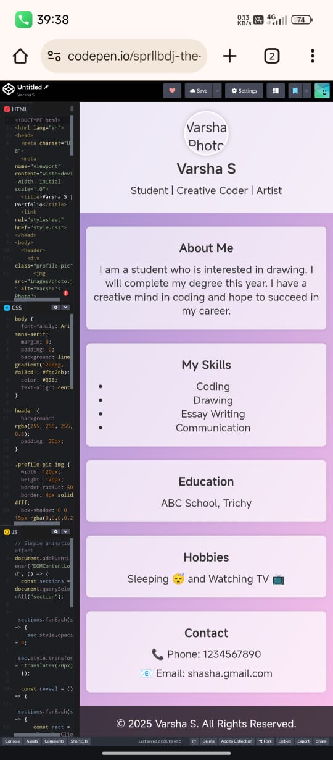

RESULTS AND SCREENSHOTS
𝐓𝐡𝐞 𝐩𝐨𝐫𝐭𝐟𝐨𝐥𝐢𝐨 𝐰𝐞𝐛𝐬𝐢𝐭𝐞 𝐢𝐬:
𝐅𝐮𝐥𝐥𝐲 𝐟𝐮𝐧𝐜𝐭𝐢𝐨𝐧𝐚𝐥
𝐓𝐞𝐬𝐭𝐞𝐝 𝐨𝐧 𝐦𝐮𝐥𝐭𝐢𝐩𝐥𝐞 𝐝𝐞𝐯𝐢𝐜𝐞𝐬 (𝐝𝐞𝐬𝐤𝐭𝐨𝐩 & 𝐦𝐨𝐛𝐢𝐥𝐞)
𝐒𝐦𝐨𝐨𝐭𝐡 𝐧𝐚𝐯𝐢𝐠𝐚𝐭𝐢𝐨𝐧 𝐰𝐢𝐭𝐡 𝐫𝐞𝐬𝐩𝐨𝐧𝐬𝐢𝐯𝐞 𝐥𝐚𝐲𝐨𝐮𝐭
𝐀𝐭𝐭𝐫𝐚𝐜𝐭𝐢𝐯𝐞 𝐚𝐧𝐝 𝐜𝐫𝐞𝐚𝐭𝐢𝐯𝐞 𝐝𝐞𝐬𝐢𝐠𝐧
(𝐒𝐜𝐫𝐞𝐞𝐧𝐬𝐡𝐨𝐭𝐬 𝐨𝐟 𝐭𝐡𝐞 𝐬𝐢𝐭𝐞 𝐜𝐚𝐧 𝐛𝐞 𝐢𝐧𝐬𝐞𝐫𝐭𝐞𝐝 𝐡𝐞𝐫𝐞)
3/21/2024 Annual Review
‹#›

Slide 11
CONCLUSION
𝐓𝐡𝐞 𝐈𝐧𝐭𝐞𝐫𝐚𝐜𝐭𝐢𝐯𝐞 𝐏𝐨𝐫𝐭𝐟𝐨𝐥𝐢𝐨 𝐩𝐫𝐨𝐣𝐞𝐜𝐭 𝐝𝐞𝐦𝐨𝐧𝐬𝐭𝐫𝐚𝐭𝐞𝐬 𝐭𝐡𝐞 𝐚𝐛𝐢𝐥𝐢𝐭𝐲 𝐭𝐨 𝐝𝐞𝐬𝐢𝐠𝐧 𝐚𝐧𝐝 𝐝𝐞𝐯𝐞𝐥𝐨𝐩 𝐫𝐞𝐬𝐩𝐨𝐧𝐬𝐢𝐯𝐞, 𝐜𝐫𝐞𝐚𝐭𝐢𝐯𝐞, 𝐚𝐧𝐝 𝐮𝐬𝐞𝐫-𝐟𝐫𝐢𝐞𝐧𝐝𝐥𝐲 𝐰𝐞𝐛𝐬𝐢𝐭𝐞𝐬 𝐮𝐬𝐢𝐧𝐠 𝐟𝐫𝐨𝐧𝐭-𝐞𝐧𝐝 𝐭𝐞𝐜𝐡𝐧𝐨𝐥𝐨𝐠𝐢𝐞𝐬.
𝐈𝐭 𝐞𝐧𝐡𝐚𝐧𝐜𝐞𝐬 𝐩𝐫𝐨𝐟𝐞𝐬𝐬𝐢𝐨𝐧𝐚𝐥 𝐯𝐢𝐬𝐢𝐛𝐢𝐥𝐢𝐭𝐲 𝐚𝐧𝐝 𝐩𝐫𝐨𝐯𝐢𝐝𝐞𝐬 𝐚𝐧 𝐞𝐧𝐠𝐚𝐠𝐢𝐧𝐠 𝐰𝐚𝐲 𝐭𝐨 𝐬𝐡𝐨𝐰𝐜𝐚𝐬𝐞 𝐩𝐞𝐫𝐬𝐨𝐧𝐚𝐥 𝐚𝐧𝐝 𝐭𝐞𝐜𝐡𝐧𝐢𝐜𝐚𝐥 𝐬𝐤𝐢𝐥𝐥𝐬.
‹#›

